Slide 1
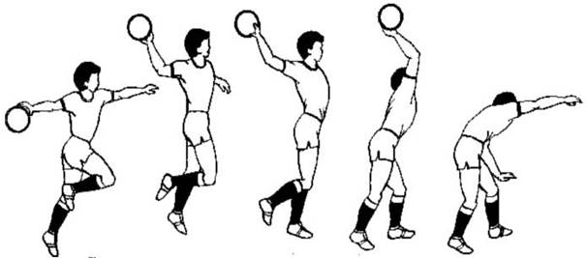
Физика в гандболе
Исполнители :
Шальнова Валентина
Прокудина Дарья
Дудко Лада
Руководитель: Горбунов Максим Васильевич

Slide 2
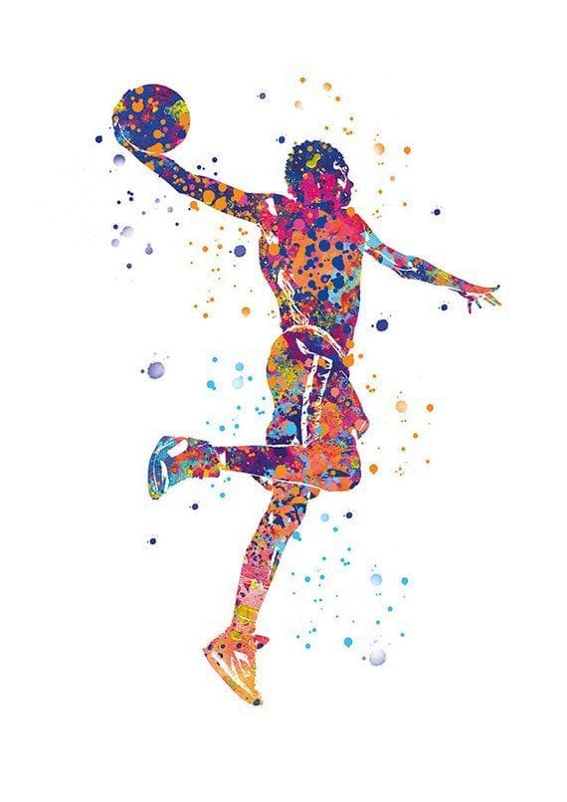
Гандбол, как и любой другой вид спорта, неразрывно связан с физикой. Множество спортивных ситуаций в игре, движение мяча, спортсменов объясняется и подчиняется физическим законам.
В нашем проекте мы рассмотрим некоторые спортивные моменты и попытаемся объяснить их с помощью физических терминов и закономерностей.

Slide 3
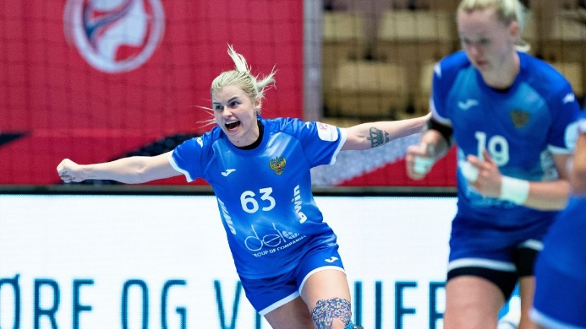
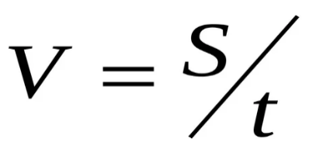
Скорость в гандболе
Скорость - векторная физическая величина, характеризующая быстроту перемещения и направление движения материальной точки относительно выбранной системы отсчёта; по определению, равна производной радиус-вектора точки по времени
Пример: бег в отрыв
Средняя скорость полета мяча при броске в гандболе — 100 км/ч. Лучшие спортсмены могут разогнать мяч и до 125 км/ч.
Максимальная скорость бега у 14–15-летних – 6,07 м/с, у 17–18-летних – 8,08 м/с.

Slide 4
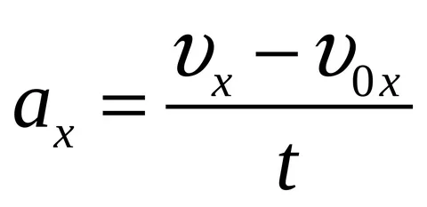
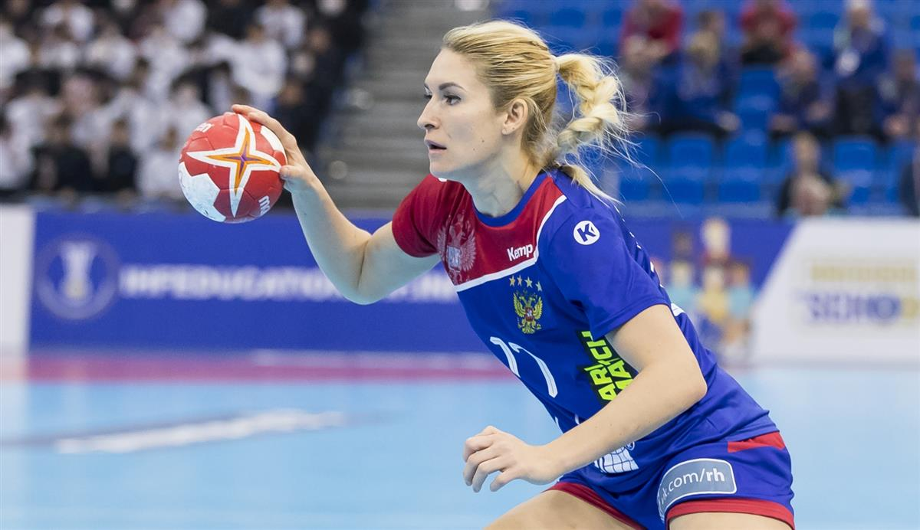
Ускорение в ганболе
Ускорение – это физическая величина, численно равная изменению скорости за единицу времени:
V- конечная скорость; Vo-начальная скорость; a-ускорение; t-время
a=(8-0):3=2,67 м/с^2
Пример: ускорение в отрыв 20м

Slide 5
Вращательные и колебательные движения
Вращательное движение — вид механического движения. При вращательном движении материальная точка описывает окружность.
Во время броска рука движется по окружности, а мяч движется по касательной к этой окружности.
Движение называется колебательным, если при движении происходит частичная или полная повторяемость состояния системы по времени.

Slide 6
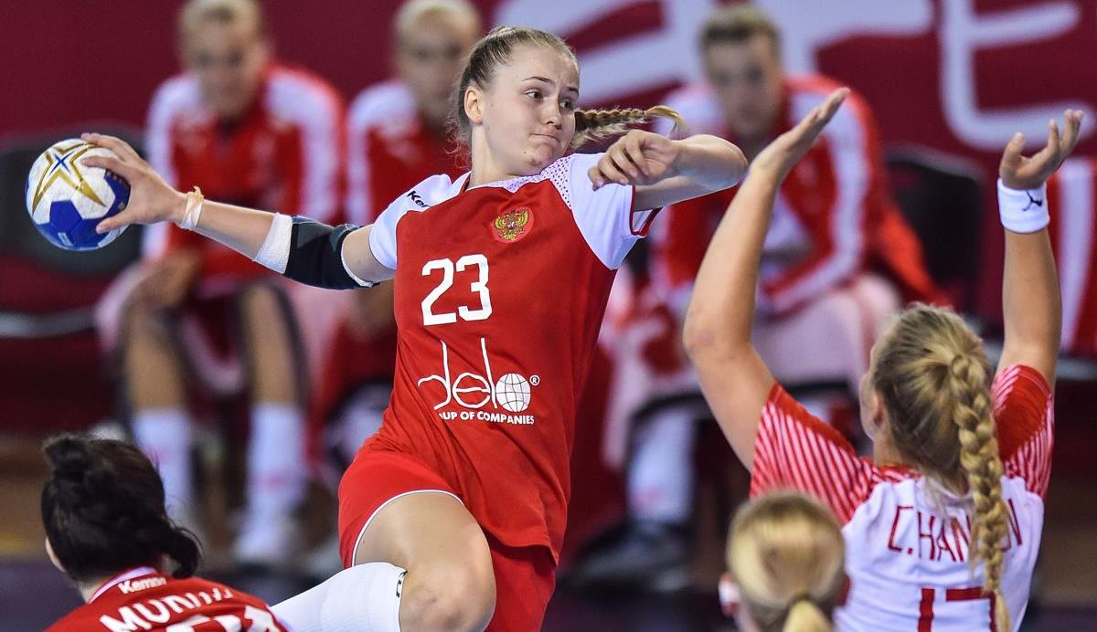
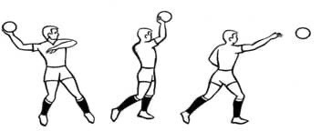

Slide 7
Колебательные движения постоянно сопровождают игроков в гандбол. Это и движение ног во время бега, движение рук при ведении мяча, движение самого мяча, прыгающего по площадке. Также, движение игрока в целом, как материальной точки, тоже характеризуется как колебательное движение, ведь каждому игроку приходиться периодически перебегать со своей игровой позиции то на сторону нападения, то на сторону защиты.

Slide 8
Первый закон Ньютона
Всякая материальная точка (тело) сохраняет состояние покоя или равномерного прямолинейного движения до тех пор, пока воздействие со стороны других тел не заставит её (его) изменить это состояние. Тело обладает инерцией.
Пример: стопорящее движение, полёт мяча.
Спортсмены, которые могут заставить врасплох соперника, когда нападающий делает напрыжку на обе ноги и показывает всем телом движение вправо, а сам делает движение влево, тогда защитник по инерции пойдет в ту сторону куда был совершено первое движение.
Бросок мяча. Мяч продолжает движение по инерции, после того, как его выпустили из рук.

Slide 9
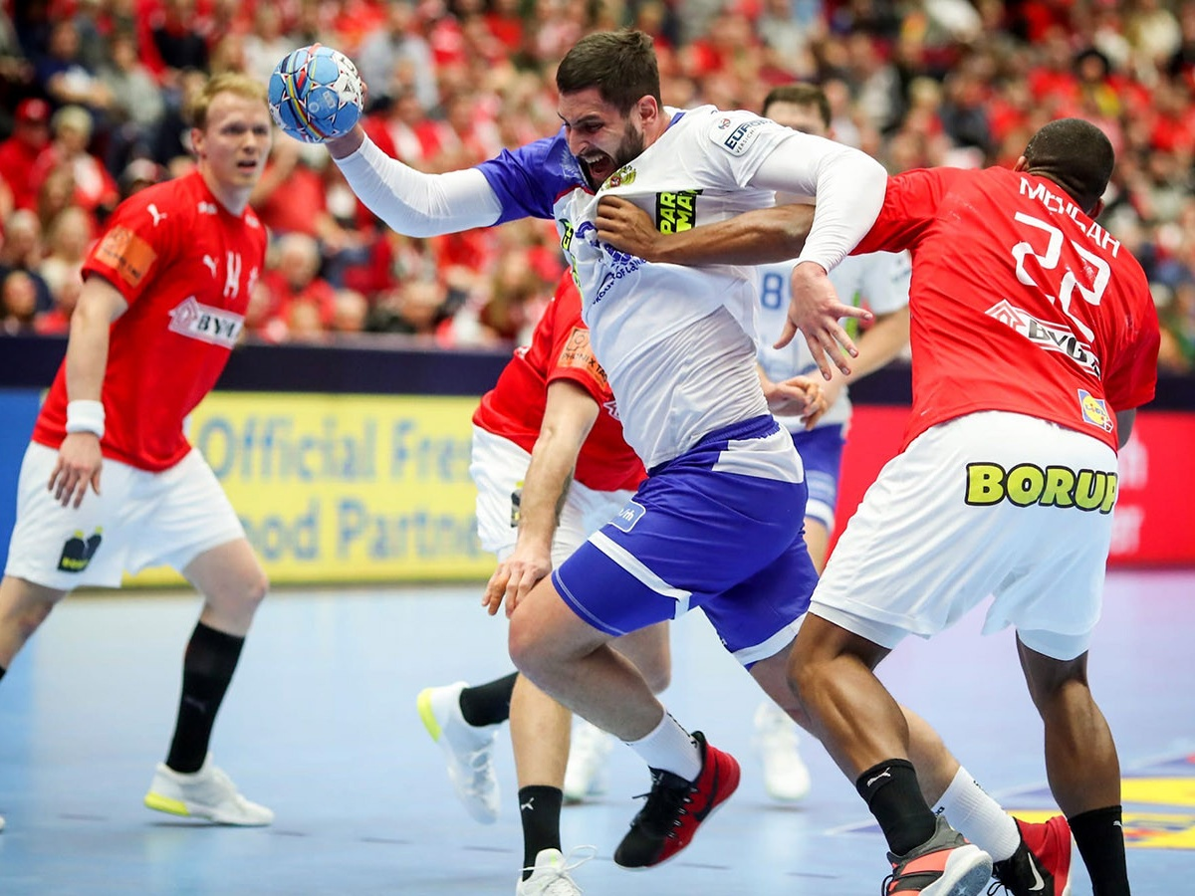
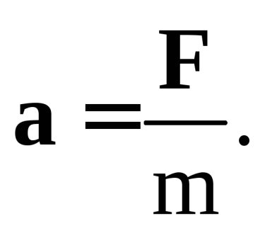
Второй закон Ньютона
Ускорение тела прямо пропорционально равнодействующей сил, приложенных к телу, и обратно пропорционально его массе.
Пример: нападающий прикладывает силу, чтобы обыграть защитника.
Чем больше масса защитника, тем сложнее сдвинуть его с места, а также чем больше масса нападающего, тем сложнее его остановить. Однако, прикладывая бОльшую силу, можно изменить скорость эффективнее.

Slide 10
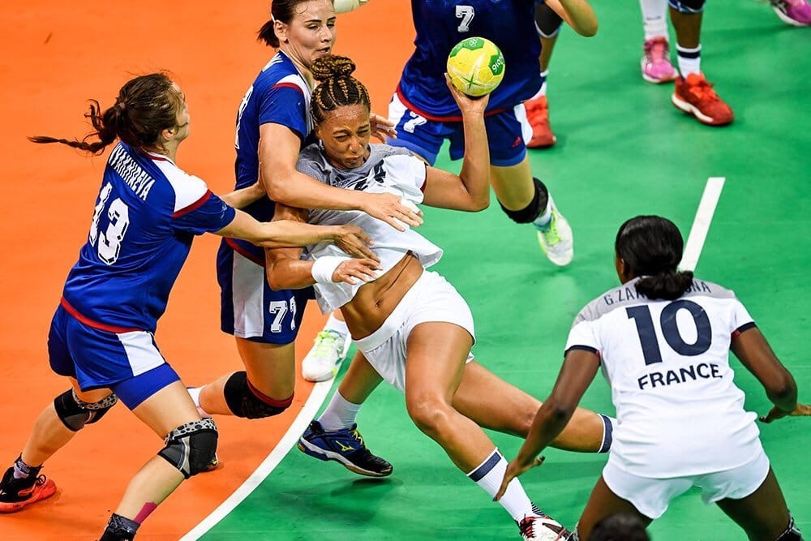
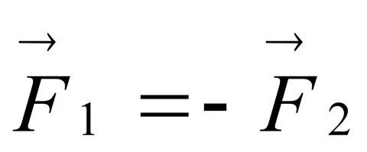
Третий закон Ньютона
Силы, с которыми тела взаимодействуют друг с другом, равны по модулю и направлены вдоль одной прямой в противоположные стороны.
Пример: борьба (защитные действия обороняющегося) с нападающим.
При столкновении нападающего с защитником силы действующие на обоих спортсменов равны, но действуют в противоположные силы. При равенстве масс они должны отскочить в противоположные стороны.

Slide 11
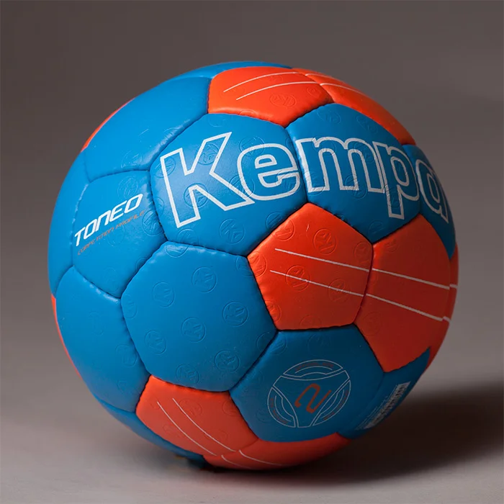
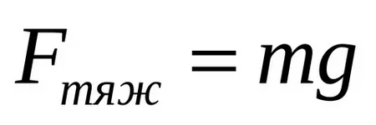
Сила тяжести в гандболе
Сила тяжести – сила гравитационного взаимодействия между Землёй и любым другим телом.
Пример. На брошенный гандболистом мяч действует сила тяжести, и под действием этой силы мяч по параболе падает на землю.
Вместе с тем, подпрыгивающий игрок так же опускается на землю. И большинство игроков стараются уменьшить силу тяжести, чтобы как можно дольше задерживаться в воздухе, прыгать выше и дальше.

Slide 12
Сила трения в гандболе
Сила трения — это сила, возникающая при соприкосновении двух тел и препятствующая их относительному движению. Причиной возникновения трения является шероховатость трущихся поверхностей и взаимодействие молекул этих поверхностей.
Пример. Сила трения покоя, позволяющая подошве кроссовка держаться на резиновом покрытии, благодаря чему у гандболиста есть возможность оттолкнуться и побежать или вовремя остановиться.

Slide 13
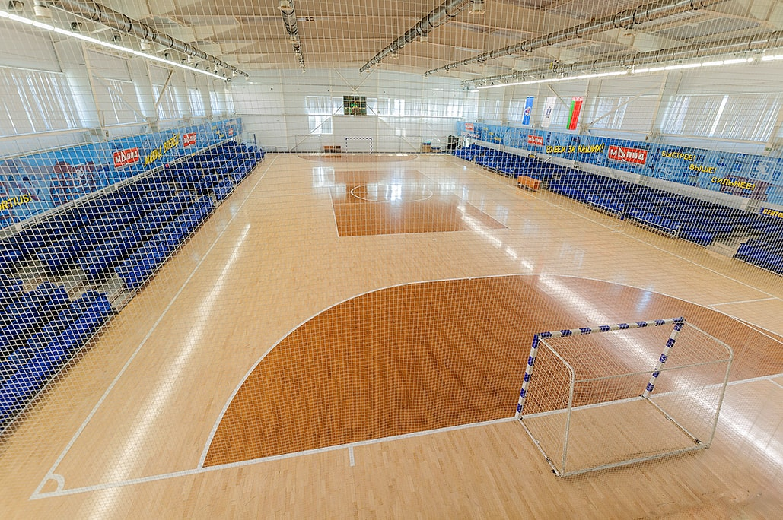
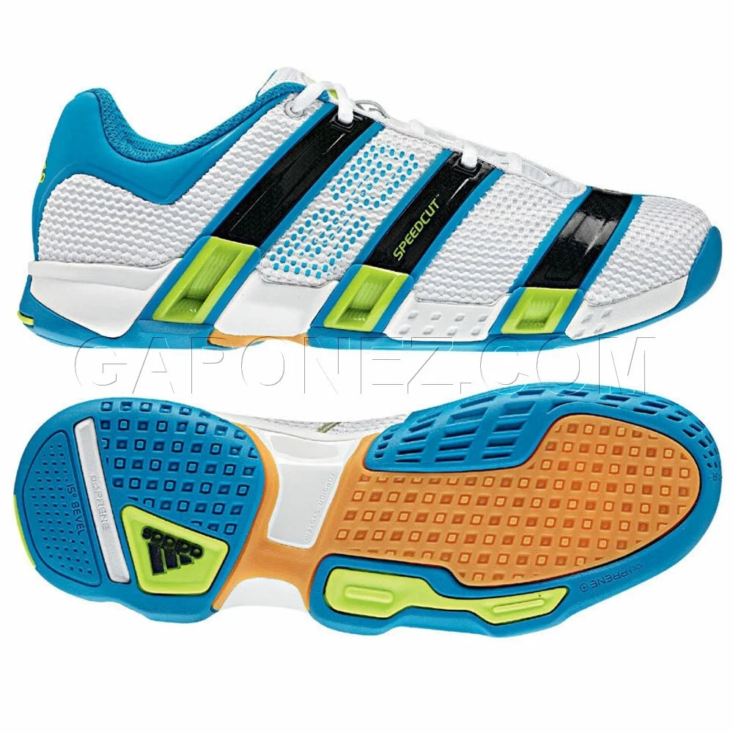

Slide 14
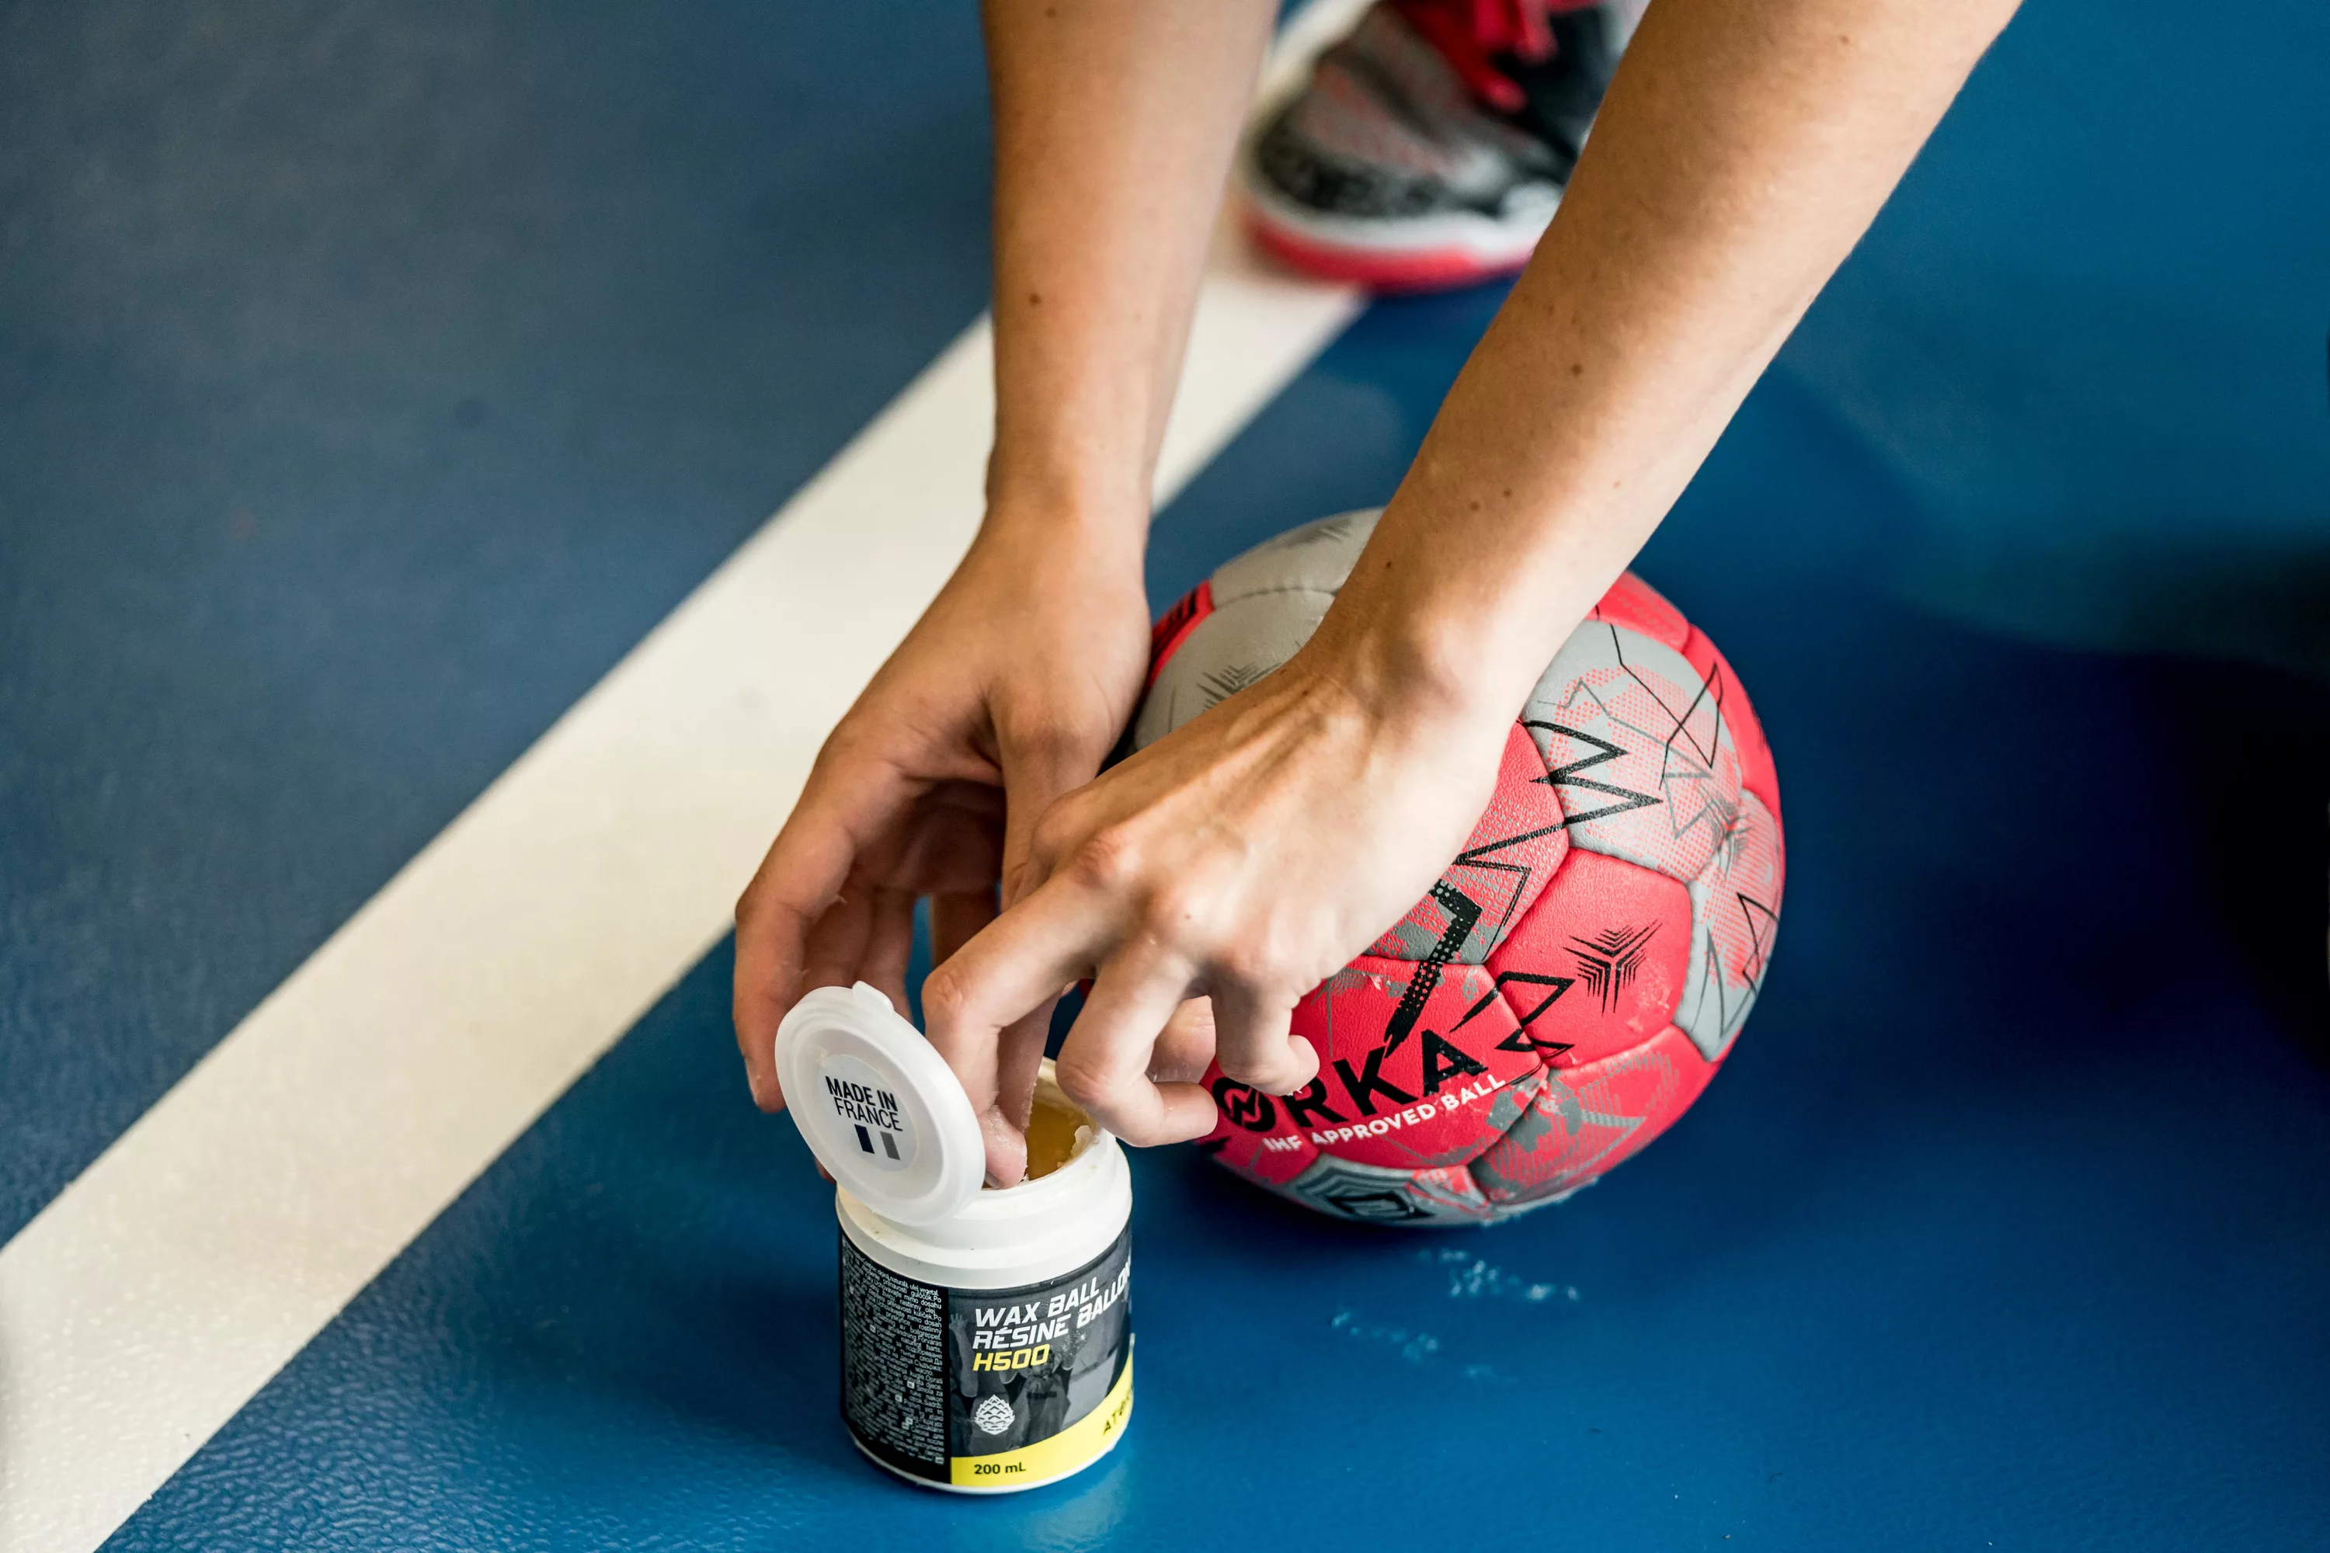
Ещё одним примером положительной работы силы трения является использование липучки, которой смазывают руки, тем самым усиливая сцепление руки с поверхностью мяча, давая дополнительный контроль над поведением мяча.

Slide 15
Сила сопротивления
Сопротивление — сила, препятствующая движению тел в жидкостях и газах. Лобовое сопротивление складывается из двух типов сил: сил касательного (тангенциального) трения, направленных вдоль поверхности тела, и сил давления, направленных по нормали к поверхности.
Пример. Бегущий в ускорение игрок испытывает сопротивление воздуха, мешающее достичь максимальной скорости. Для уменьшения этой силы рекомендуется использование более обтекаемой одежды.

Slide 16
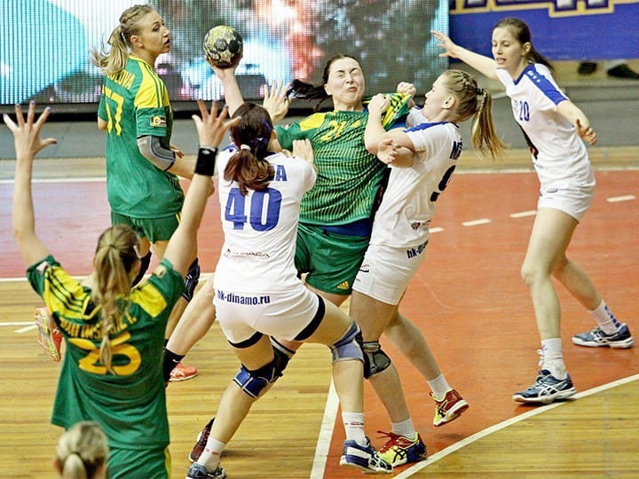

Slide 17
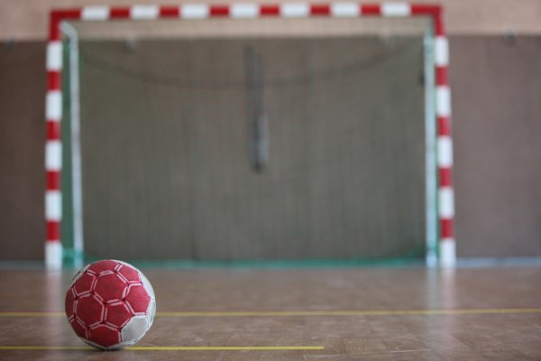
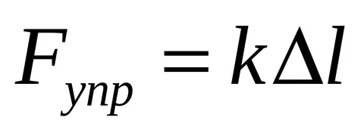
Сила упругости в гандболе
Сила упругости — сила, возникающая в теле в результате его деформации и стремящаяся вернуть его в исходное (начальное) состояние.
Пример. Удар мяча о штангу ворот. При таком взаимодействии мяч и штанга существенно деформируются. Мяч заметно сплющивается, принимая блинообразную форму. Штанга, в свою очередь, может значительно изгибаться, принимая на короткое время форму дуги.

Slide 18
Рычаги в гандболе
Рука гандболиста во время броска является рычагом. Чем длиннее рука, при одной и той же мышечной силе, тем с большей скоростью полетит брошенный мяч.

Slide 19
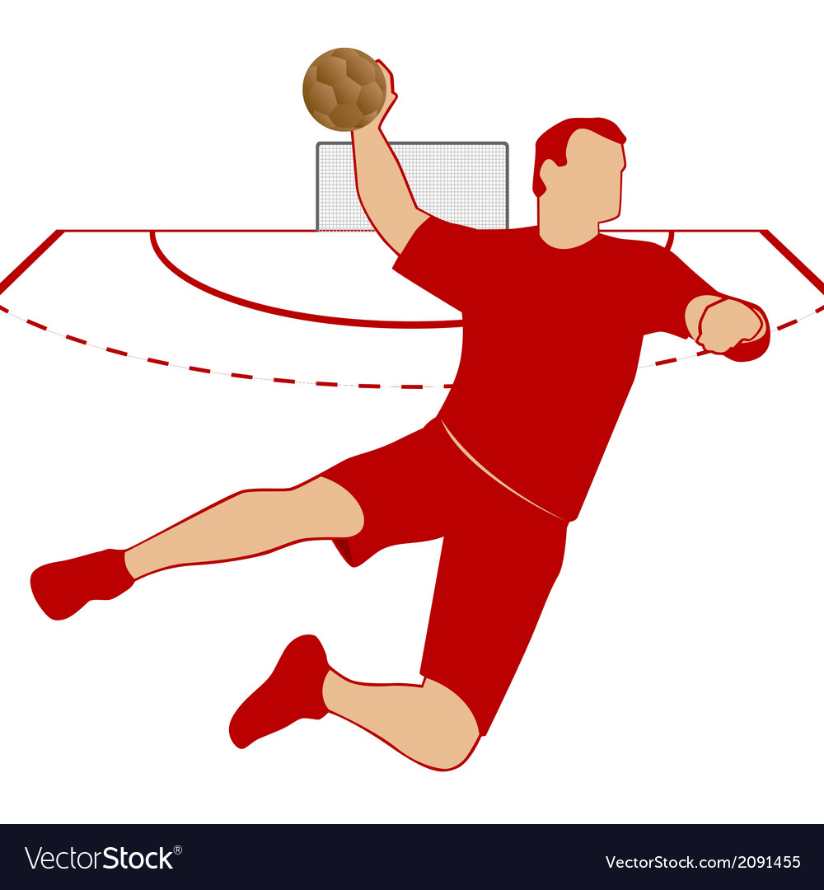
Механическая работа.
Преодолевая силы трения и сопротивления, а также отрываясь от земли во время прыжков, работая против силы тяжести, гандболисты совершают механическую работу, преодолевая при этом значительные расстояния, как в горизонтальной так и в вертикальной плоскости. Тем самым выполняемая механическая работа достигает весьма существенных значений.

